Slide 1
Кейс 4
Истомин Кирилл Николаевич

Slide 2
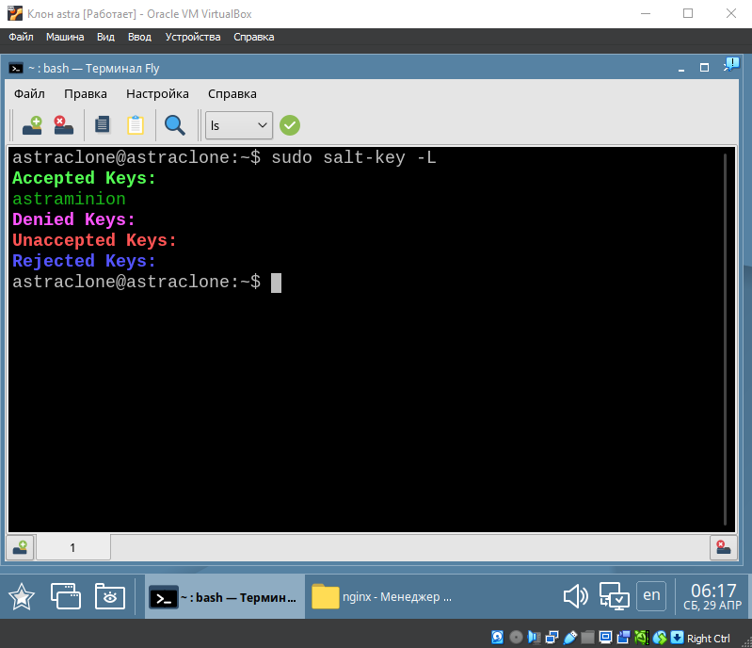
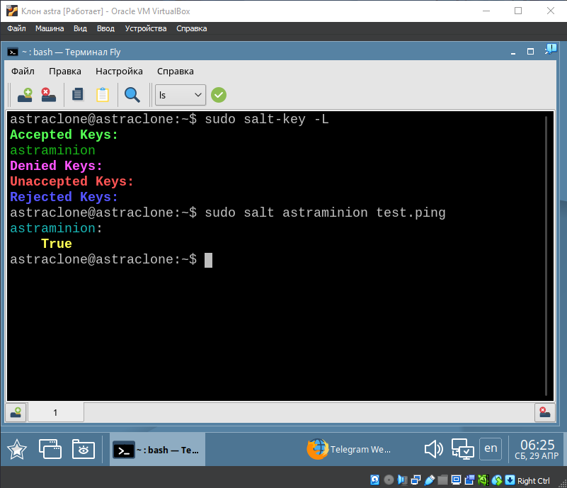
Подготовка
На ВМ были установлены средства управления: Saltstack Minion и Saltstack Master
Подключение агента Saltstack minion к средству управления Saltstack master,а также проверка с помощью test.ping (показано на скриншотах ниже)

Slide 3
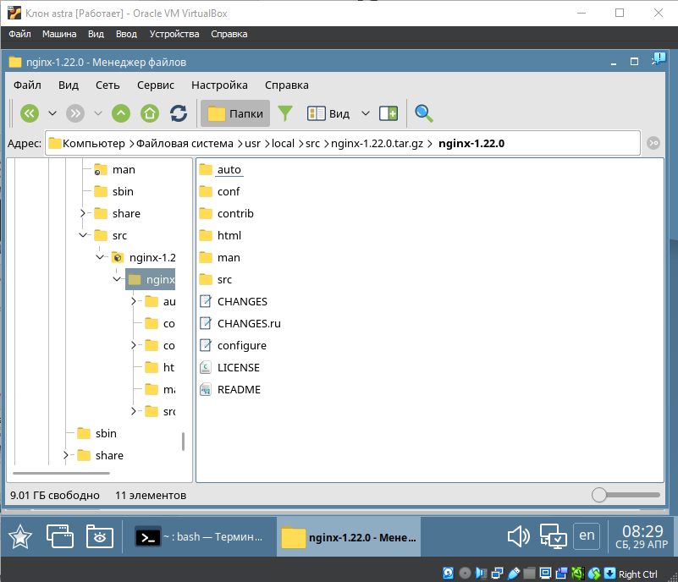
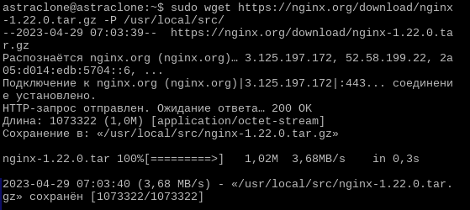
Решение
Действие №1
Скачал дистрибутив nginx-1.22.0 в /usr/local/src/
по ссылке: https://nginx.org/download/nginx-1.22.0.tar.gz

Slide 4
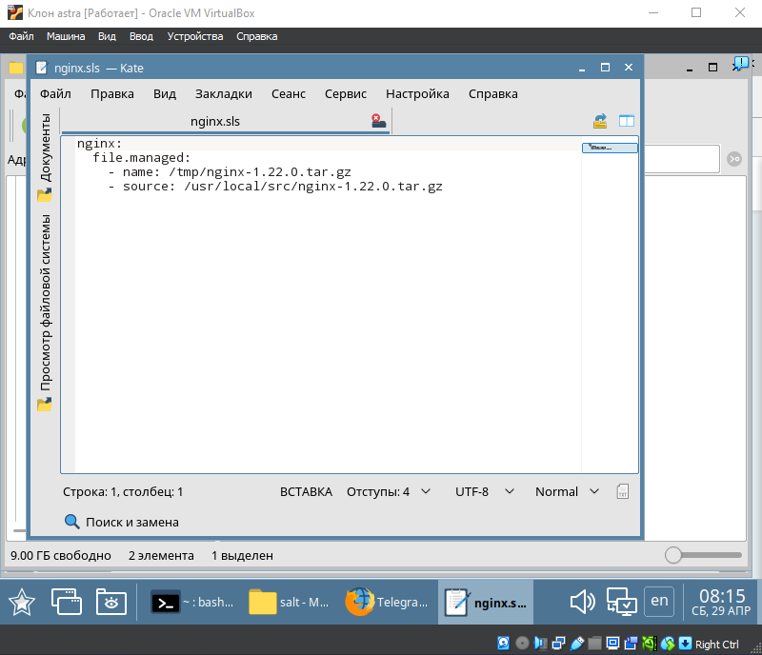
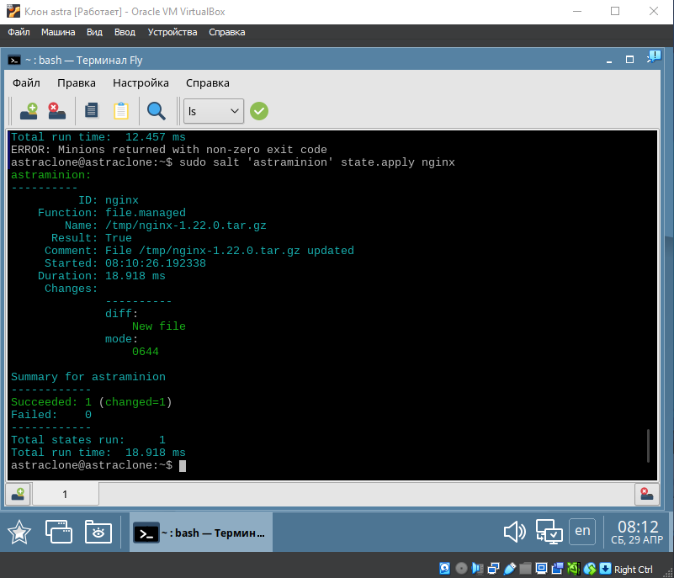
Действие №2
Далее я написал скрипт (левый скрин) передачи файла дистрибутива nginx в папку /tmp (скрин на следующем слайде) средствами Saltstack

Slide 5
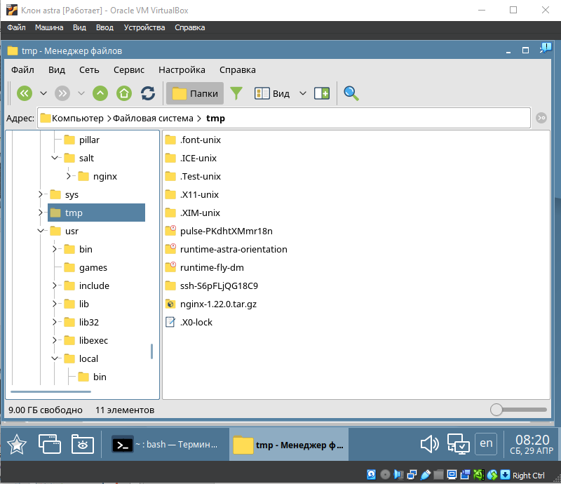
папка /tmp

Slide 6
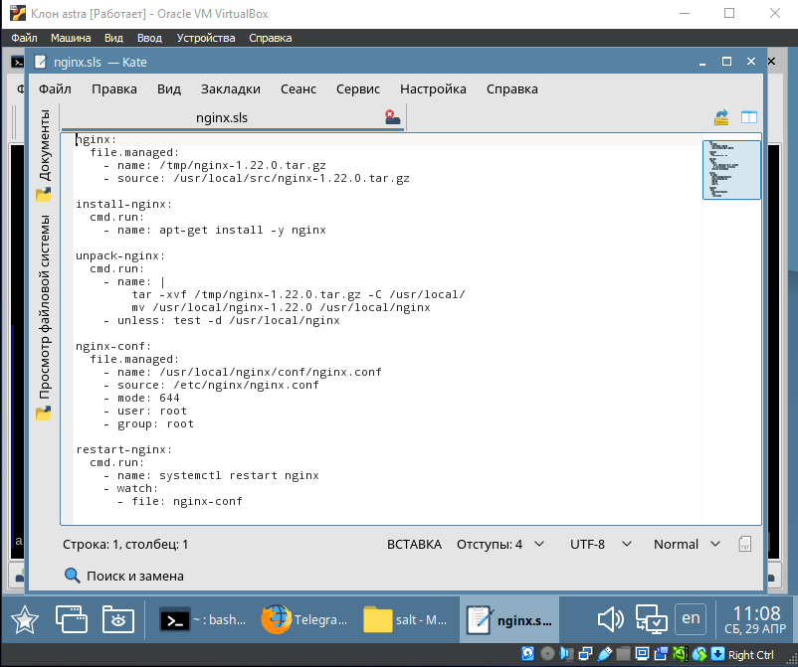
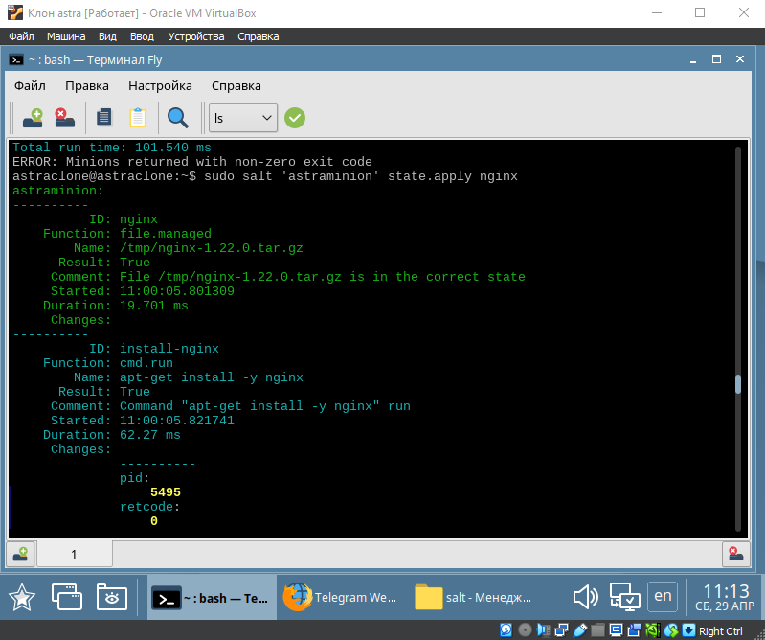
Действие №3
Далее я дополнил скрипт (левый скрин). Теперь nginx должен быть установлен и работать на виртуальной машине ВМ01

Slide 7
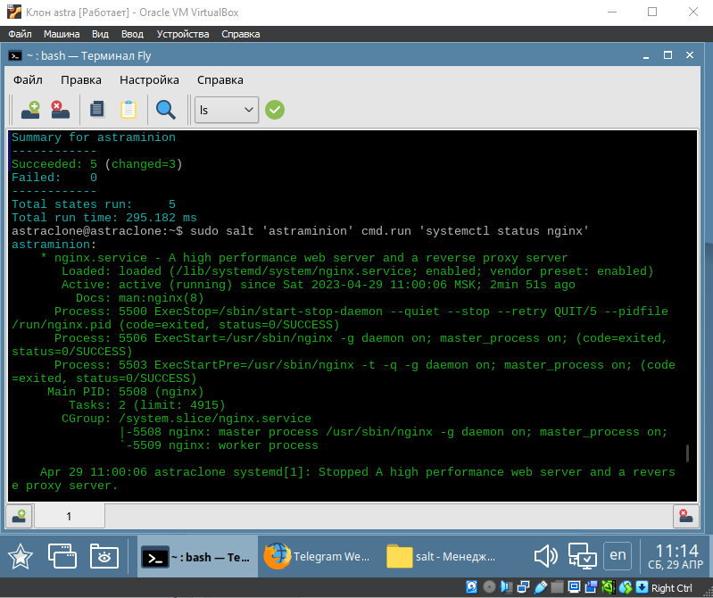
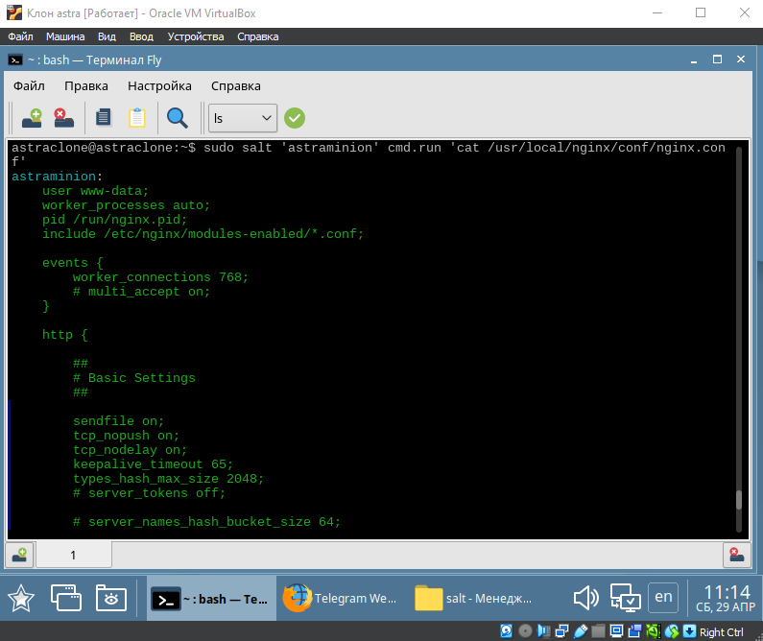

Slide 8
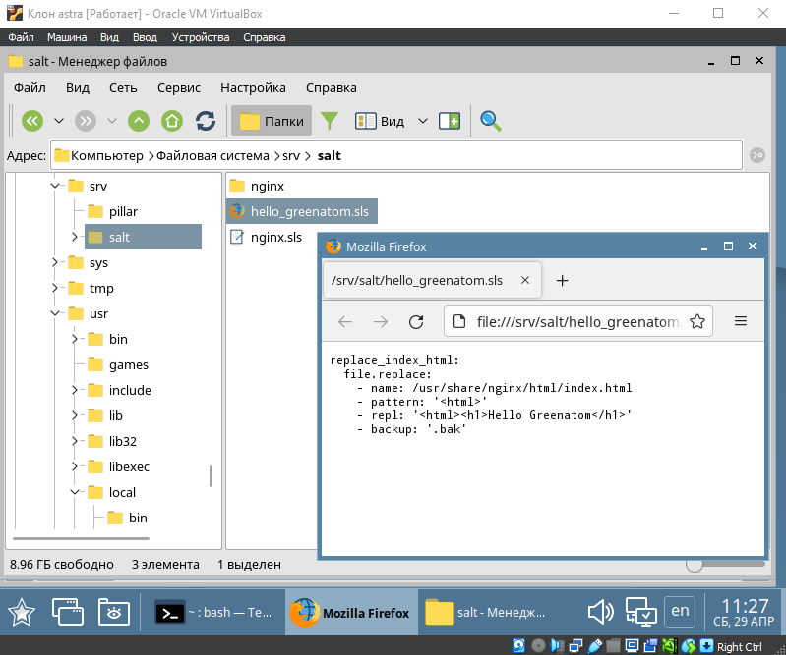
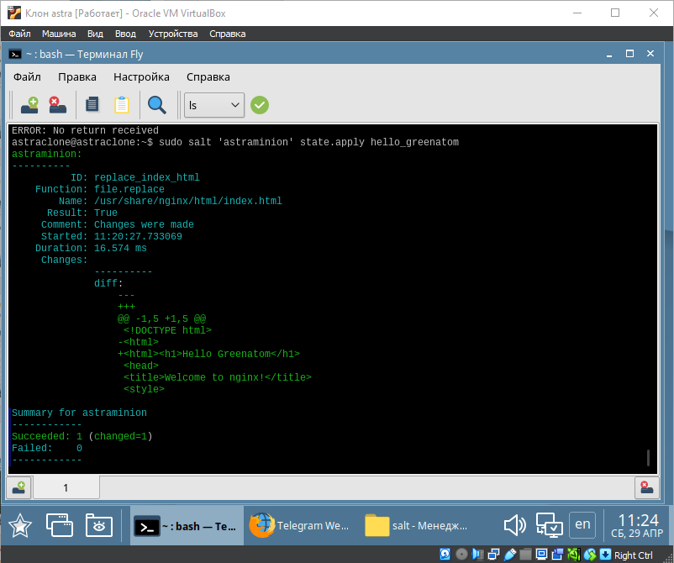
Действие №4
Cкрипт для Saltstack, который подменяет текст тестовой веб-страницы index.html у nginx на строку “Hello Greenatom”

Slide 9

В итоге на данный кейс было затрачено больше всего времени по сравнению с остальными. Я проработал над ним более 20 часов. Очень сложный кейс, надеюсь некоторое количество баллов за него я набрал :)

